Slide 1







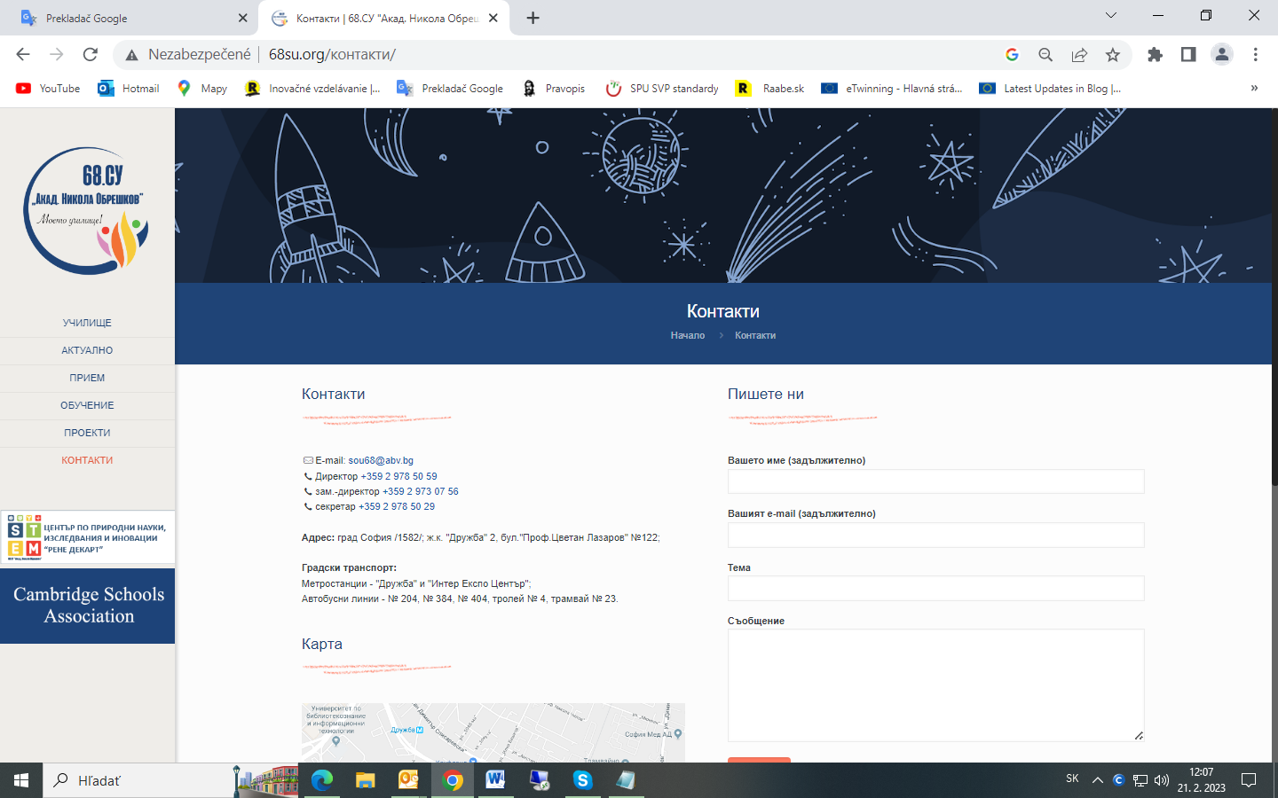
Projekt: Innovative STEPS (Innovative SusTainability Education for Prosperous Schools )
ID číslo projektu : 2022-1-SK01-KA220-SCH-000085417
4. Druhy plastov
Rôzne druhy plastov a ich vlastnosti
Hra Piškvorky

Slide 2
Úvod do témy
Spracovanie zvyškových plastových materiálov je jednou z kľúčových zložiek v hierarchii recyklácie odpadov. S tým súvisí aj plytvanie inými zdrojmi. Pre ďalšie spracovanie plastov je potrebné poznať ich vlastnosti, ktoré možno odvodiť od pôvodne vyrobených predmetov a zároveň podľa ich skupín, t. j. je potrebné poznať ich označenia.
Kombináciou recyklácie a šetrenia iných zdrojov vznikajú nové zaujímavé produkty, ktoré sú použiteľné na aktivity a vedú k všestranným zručnostiam. Vytváranie nových výrobkov zo zvyškových (odpadových) materiálov demonštruje recykláciu v praxi na individuálnej úrovni s dostupnými zdrojmi.
Kľúčovým faktorom, ktorý má zásadný vplyv na znečistenie plastovým odpadom, je však zníženie výroby plastových výrobkov a obalových materiálov. Recykláciu a znovuvyužitie plastov je potrebné riešiť až sekundárne, kvôli neustále rastúcemu množstvu plastového odpadu je dôležitejšie v rámci výroby znižovať jeho množstvo.

Slide 3
Ciele
Cieľom úlohy je upevnenie znalostí v oblasti problematiky recyklácie plastov.
Popísanie rozlišného značenia plastových materiálov vrátane ich rozdielnych použití a vlastností.
Praktické vyskúšanie využitia zvyškových plastových materiálov (recyklácia) pri tvorbe jednoduchej hry.

Slide 4
Pomôcky a materiál
Materiál
Plastové vrchnáčiky 6 a viac ks
plastová fľaša
farebný/biely papier alebo štvrťka A4 1ks
eurofólia 1ks
Nástroje a pomôcky
Pracovný list
nožnice
čierna liehová fixka
pastelky
fixky alebo vodovky
zalamovací nôž

Slide 5
Organizácia výučby
Pre úvod do problematiky je možné použiť frontálnu metódu.
Ďalej nadväzuje samostatná práca (skupinová práca vo dvojiciach) žiakov v teoretickej časti.
V praktickej časti pracujú žiaci samostatne podľa pracovného postupu.
V prípade dostatku času je vhodné každú časť zakončiť diskusiou:
  Zhrnutie problematiky,
  zhodnotenie práce,
  ohodnotenie výrobkov.

Slide 6
Úlohy
Značenie plastov - žiaci pátrajú (skupinovo či jednotlivo) po rôznych označení plastov vo svojom okolí (prípadne aj na internete).
Recyklácia plastov – žiaci vyhľadávajú na internete konkrétne výrobky, produkty a materiály z recyklovaného plastu v kontexte pôvodného materiálu.
Zamyslenie – žiaci sa zamyslia nad možnosťou využitia zvyškových plastových materiálov v rámci vlastných možností ich využitia.
Praktická časť – v praktickej časti žiaci vytvoria vlastnú hru Piškvorky zo zvyškových plastových materiálov (plastové vrchnáky a fľaša).

Slide 7
Metodické pokyny
Žiaci si v teoretickej časti
  Zopakujú problematiku recyklácie v kontexte opätovného využitia materiálu a šetrenia ďalších zdrojov
  Zopakujú si problematiku recyklačných čísel
V praktickej časti si pomocou vrchnákov, eurofólie a pomôcok na kreslenie vytvoria vlastnú hru Piškvorky.
Po oboch častiach by mala nasledovať diskusia:
  Zhrnutie a význam problematiky a kontrola pracovných listov
  Ukážka výrobkov

Slide 8
Metodické pokyny
Časový odhad pre aktivitu je 45 minút.
Teoretická časť 15 minút a praktická potom zvyšok hodiny.
Čas potrebný na tvorbu Piškvoriek sa môže líšiť v súvislosti:
  so zvolenou obtiažnosťou tvorby,
  s dĺžkou úvodu a diskusie,
  so schopnosťami a kreativitou žiakov.
Dôležitá je aj bezpečnosť práce pri manipulácii s ostrými nástrojmi.
Na výučbu vrátane kontroly a diskusie odporúčame skôr dve vyučovacie hodiny.

Slide 9
Metodické pokyny
V teoretickej časti nie je ani tak dôležité to, aby žiaci správne na všetko odpovedali, ale aby sa zoznámili s danými označeniami a pojmami. Je tiež dôležité, aby sa pokúsili kreatívne zapojiť do vymýšľania možných typov ďalších možných výrobkov.
Zároveň by si žiaci mali uvedomovať podstatu aktivít, ako v časti teoretickej, tak aj v tej praktickej. Keďže nejde iba o recykláciu, ale aj o zachovávanie iných zdrojov, ktoré sa bežne pri tvorbe využívajú a plytvá sa nimi, konkrétne papierom.
Riešenie značenia plastov: 1 PET (PETE) Polyetyléntereftalát / 2 HDPE (PE - HD) Polyetylén s vysokou hustotou / 3 PVC (V) Polyvinylchlorid / 4 LDPE (PE - LD) Polyetylén s nízkou hustotou / 5 PP Polypropylén / 6 7 - 19 Ostatné plasty, napr. polykarbonát (PK), polyamid (PA), akrylonitrilbutadienstyrén (ABS), styrén-akrylonitril (SAN), bioplasty .

Slide 10
Metodické pokyny
V pracovnom postupe môžeme papier samotný vynechať a kresliť štvorcovú sieť priamo na fóliu, pri tomto postupe odporúčame využiť permanentnú fixku a tvrdšiu fóliu. Pri používaní pomôcok na kreslenie sú vhodnejšie kvalitnejšie liehové fixky, ideálne permanentné.
Zároveň tvorba figúrok je ponechaná na kreativite žiakov.
  Najjednoduchší možný princíp je vyznačený v pracovnom postupe.
  Žiaci môžu pokojne figúrky aj štvorcovú sieť vylepšovať podľa svojho vlastného uváženia.
Aktivita je teda modifikovaná tak, aby ju zvládli aj slabší žiaci a tí zdatnejší si ju mohli upraviť podľa seba.
Výhodnosť aktivity spočíva v jej jednoduchosti a možnosti rôznorodých úprav za využitia ďalších možných materiálov. Na tomto zvolenom princípe sa dá vyrobiť viacero hier podobného typu pre viacerých hráčov. Napríklad Človeče, nehnevaj sa, Dáma alebo Šach.

Slide 11
Téma č. 4: Aký materiál stráca pri recyklácii kľúčové vlastnosti a je možné ho recyklovať iba obmedzene?
a) Sklo
b) Železo
c) Plast
d) neviem

